Slide 1



UNIVERSIDAD DE EL SALVADOR FACULTAD DE INGENIERÍA Y ARQUITECTURA ESCUELA DE INGENIERIA DE SISTEMAS INFORMATICOS EDUCACION A DISTANCIA
PROYECTO DE APLICACIÓN MÓVIL
Aplicación para el control del mantenimiento de vehículos

Slide 2



NOMBRE DE LOS INTEGRANTES DEL EQUIPO:
José Luis Alberto Abrego AA17025
José Esteban Duran Cruz DC180024
Adiel René Lara Valenzuela LV19007
Carlos Roberto Orellana Miranda OM17034

Slide 3



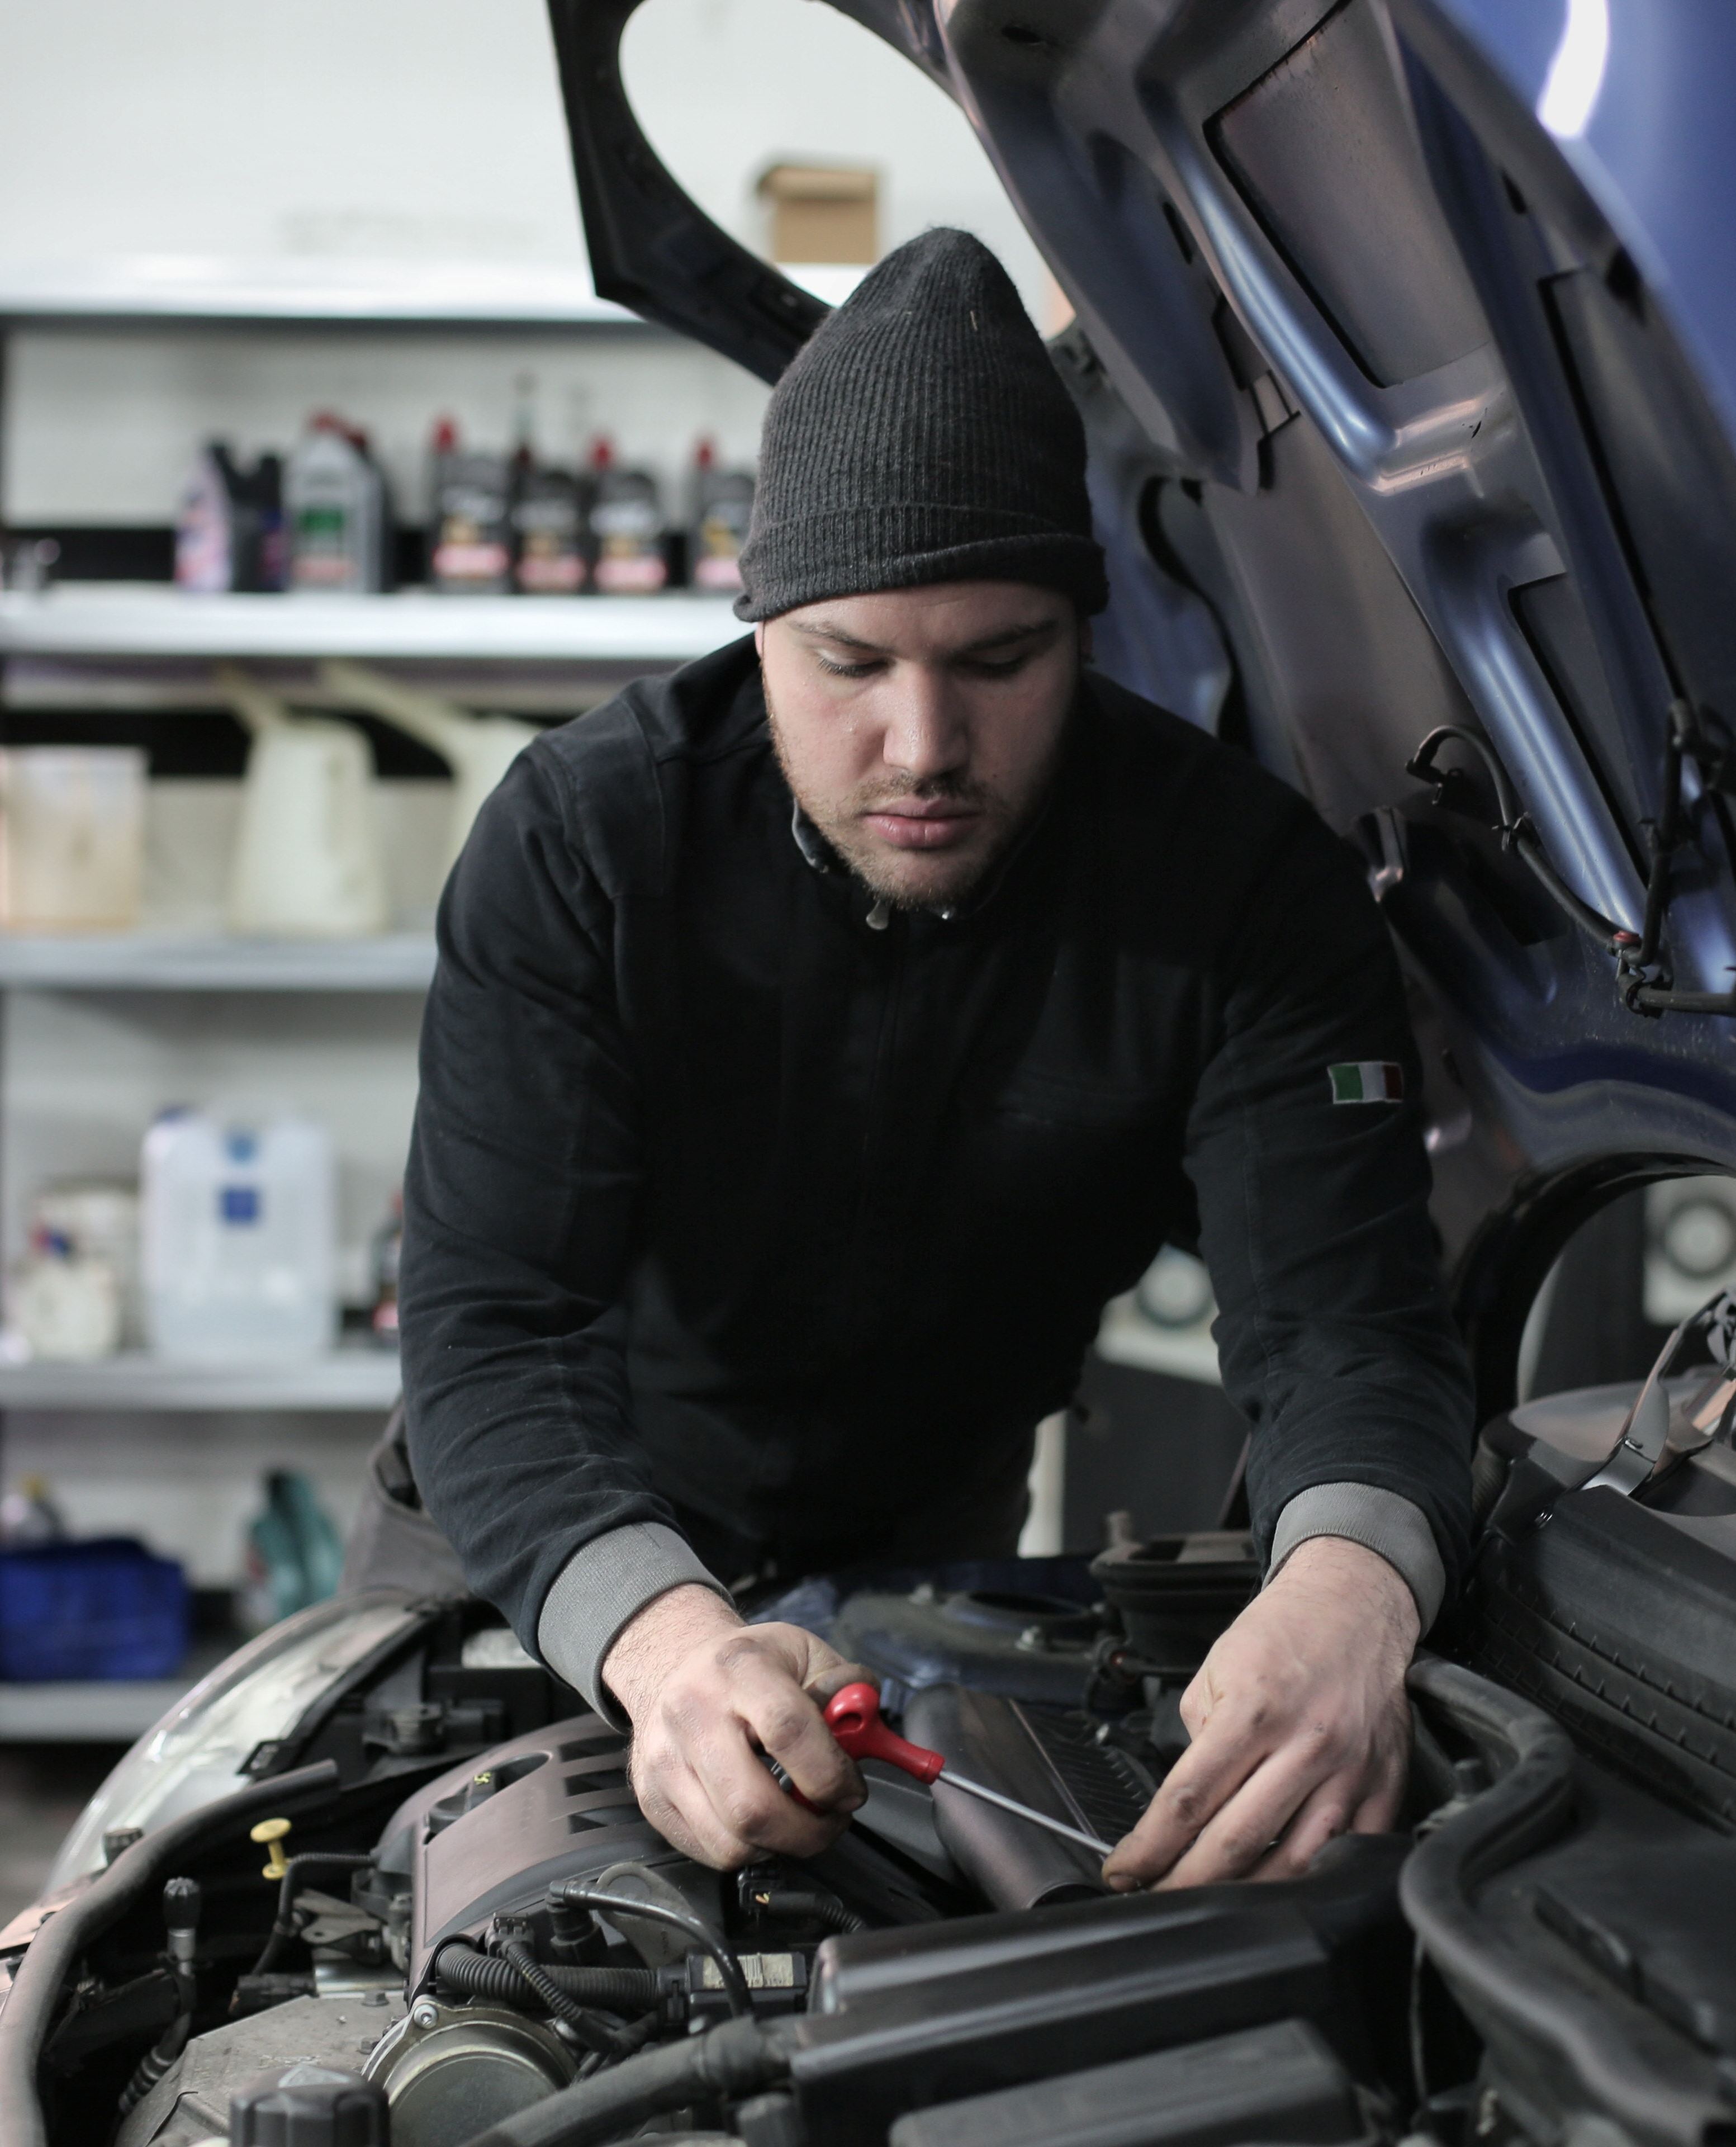
Introducción
Después de ver el trabajo constante de un mecánico en su taller, lo vemos realizando tareas de gestión que lo mantienen al día con el cliente y el mantenimiento del automóvil. Se ve la necesidad de crear una aplicación para llevar registros de clientes, con esto se pretende tener acceso a la información, ya que todo el proceso se hace en papel y es un poco lento ya que el mecánico tiene que acceder al archivador y buscar entre todos los archivos hasta encontrar al cliente y su historial.

Slide 4

Objetivos
General:
Desarrollar un proyecto de un sistema de información mediante el diseño e implementación de una aplicación para dispositivos móviles.
Específicos:
Desarrollar un sistema de control del mantenimiento de vehículos que permita gestionar el mantenimiento de un vehículo mediante la herramienta Android Studio.
Implementar una base de datos sqlite para llevar el registro de clientes y de toda la información relacionada al mantenimiento del vehículo.
Administrar registros de clientes y mantenimientos mediante un sistema para agilizar el proceso de reparación de un vehículo.

Slide 5

I. PLANTEAMIENTO DEL PROBLEMA
Crear una aplicación que permita gestionar el mantenimiento de los vehículos personales, tomando así las diferentes fechas en las cuales se realizan los mantenimientos, programación de futuros mantenimientos, y los costos totales generados para cada mantenimiento. Esta gestión puede controlarse para los diferentes vehículos que posea el usuario, además de llevar el registro de los lugares donde se realice cada mantenimiento con sus respectivos contactos y el costo de cada uno de los mantenimientos realizados.

Slide 6
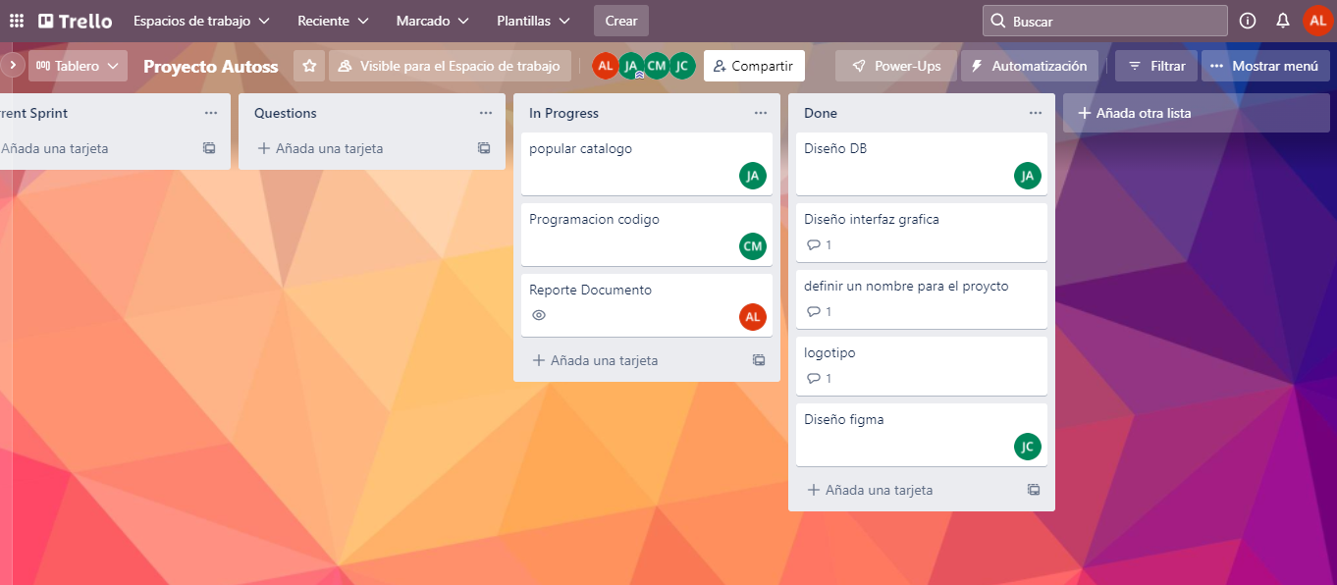
METODOLOGÍA

Slide 7
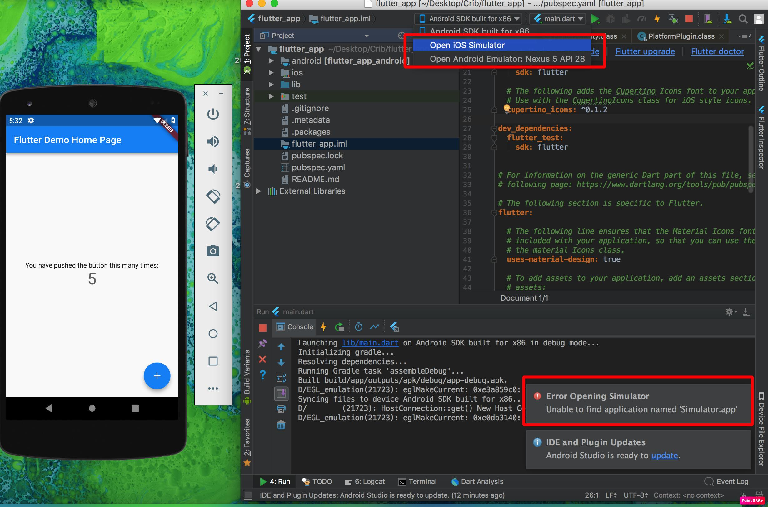

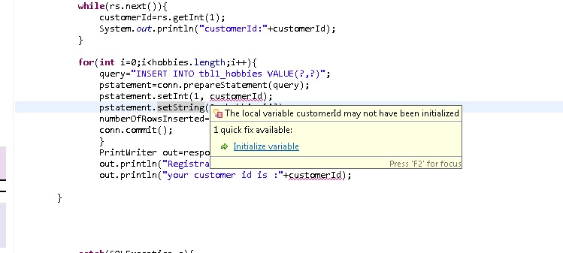

Esta foto de Autor desconocido está bajo licencia CC BY-SA
Esta foto de Autor desconocido está bajo licencia CC BY
Esta foto de Autor desconocido está bajo licencia CC BY-SA
Esta foto de Autor desconocido está bajo licencia CC BY-SA-NC
El Proyecto se trabaja con el programa Android Studio, dicha aplicación se programó en java, para la base de datos se trabajó con SQLite.

Slide 8
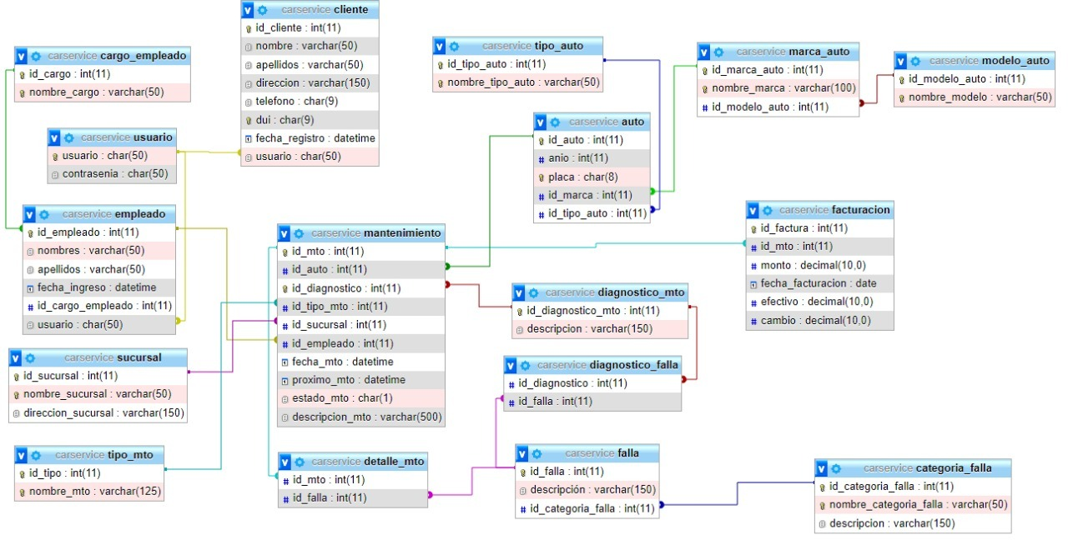
DIAGRAMA DE LA BASE DE DATOS

Slide 9
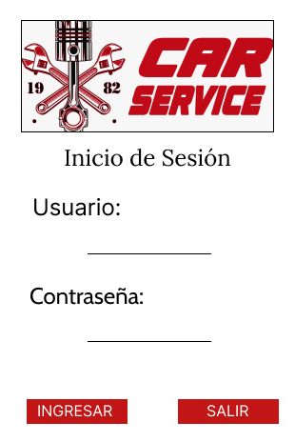
DESCRIPCIÓN DE LA APLICACIÓN.
Al ingresar a la aplicación se pide un usuario y una contraseña para poder validarse e ingresar al sistema. (Estos usuarios son dados por los administradores dependiendo de el cargo que desempeñe dentro de la empresa.)
Si el usuario introduce una contraseña o el usuario erróneamente, no se tendrá acceso al sistema.

Slide 10
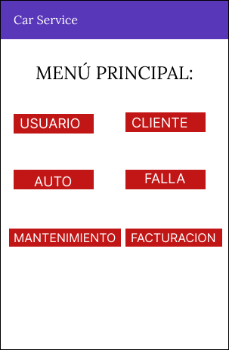
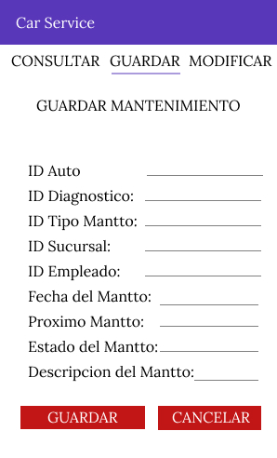
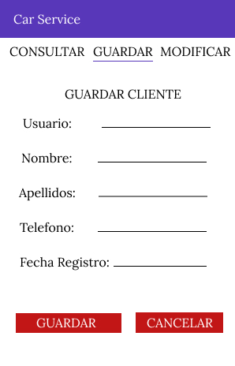
PANTALLAS

Slide 11
CONCLUSIONES
Con la aplicación es fácil la gestión y puede controlarse para los diferentes vehículos que posea el usuario, además de llevar el registro de los lugares donde se realice cada mantenimiento con sus respectivos contactos y el costo de cada uno de los mantenimientos realizados.

